Slide 1
ENGINEERING REVIEW
PCD RF回路設計
スタディ・プラットフォーム
物理モデル・整合回路・半導体製造装置の
適格性評価をつなぐ技術設計レビュー
PCD 0.16.0 凍結ベンチマーク 2026-09-15 ngspice_cli
TECHNICAL DESIGN REVIEW
01
Notes:
Sources:
- docs/technical-specification-ja.md (title, §§1–3)
- runs/benchmark_suite/benchmark_result.json (platform_version, solver, generated_at)
Design reference:
- Tokyo Electron IR Day, February 26, 2025, public PDF: https://www.tel.com/ir/policy/mplan/i9nanv00000000ga-att/20250226_TELIRDay_E_rev.1_slide_r3.pdf
- Public visual language only. No Tokyo Electron logo or proprietary slide master is used.

Slide 2
01 EXECUTIVE SUMMARY
技術レビューの要点
物理学者
回路エンジニア
半導体装置エンジニア
端子一ポートの成立範囲
固定回路と調整権限の分離
装置適格性へ接続する証拠
基準面と受動性を明示
単一周波数での過剰同定を回避
プラズマ状態量と工程性能は別検証
反射・端子V/I・損失を同時判定
周波数・駆動・公差コーナーを列挙
基準面とpeak/RMS規約を固定
測定・校正・デエンベディングを追跡
電力増加試験の停止基準を先に定義
熱・寿命・安全・工程は実機で閉じる
411
16 / 16
0
6 / 10
実 ngspice 評価
期待挙動を再現
solver failures
feasible / 診断的不成立
有用性は、探索結果を装置採用の最終判断へ直接置き換えることではなく、電気的な不成立理由と次に必要な実証を分離できる点にある。
Frozen core benchmark and technical specification
PCD
2
Notes:
Sources:
- docs/technical-specification-ja.md §§2–4, 12.4, 19.2–19.3
- runs/benchmark_suite/benchmark_result.json
- bench/figures/generated/figure_data.json

Slide 3
02 ENGINEERING BACKGROUND
RFプラズマ装置の設計課題
工程条件・装置差
端子インピーダンス
整合回路・調整器
電気制約
圧力 / ガス / 電力 / 配線寄生
R+jX at declared reference plane
固定部品 + 条件別の離散設定
Γ / V / I / 損失 / 調整余裕
対象は名目点の最小反射ではなく、一組の固定ハードウェアで運転範囲を覆う設計
単純化した扱い | 見落とす現象 | 設計上のリスク
名目負荷だけで整合 | 工程・装置・周波数によるR+jX変動 | 実運転で反射制約を超える
チューナを連続値で近似 | 実機の離散設定と端点 | 同じ整合点に到達できない
反射係数だけを判定 | 部品端子V/I、損失、電源VA | 低反射でも定格超過となる
基準面を曖昧にする | ケーブル・治具・フィードスルー | 寄生成分の欠落または二重計上
固定部品は運転条件ごとに交換できないため、負荷範囲・調整権限・電気定格を同時に評価する必要がある。
Technical specification §3
PCD
3
Notes:
Sources:
- docs/technical-specification-ja.md §§3.1–3.3
- docs/rf-load-models.md §§Purpose, Main risks and controls
Interpretation: this slide defines the engineering problem. It does not claim apparatus qualification.

Slide 4
03 PURPOSE & DECISION MODEL
固定設計・外生条件・操作状態を分けた意思決定
Candidate
Scenario
ControlState
固定設計候補
外生条件
操作状態
トポロジ、固定L/C、部品候補
条件間で変更しない
負荷R+jX、周波数、駆動、公差
設計側から操作しない
可変C1/C2などの離散設定
条件ごとに選び直せる
∃ c∈C such that ∀ s∈S, ∃ u∈Uₛ(c): gₖ(c,s,u) ≤ 0
N_eval = Σc∈C Σs∈S |Uₛ(c)|
PCDが確定する判断
PCD単体では確定しない判断
宣言した離散集合内の最良固定候補
条件別の選択操作状態と調整余裕
全制約の合否、失敗、根拠成果物
未宣言連続空間での大域最適性
プラズマ密度・化学・温度・工程性能
部品熱寿命、絶縁寿命、制御安定性
Technical specification §§2, 7
PCD
4
Notes:
Sources:
- docs/technical-specification-ja.md §§2, 3.1, 7.1–7.2
- docs/input-format.md §§Network, Conditions, Acceptance
The quantified decision is limited to the explicitly declared finite design, scenario, and control spaces.

Slide 5
04 CODE STRUCTURE
コード構成と責務境界
層 | 主要モジュール | 所有する責務 | 責務外
入力・計画 | case / plan / validation / study_config | 読込、短縮記法コンパイル、検査、役割オブジェクト化 | 回路計算、ソルバー実行
設計判断コア | core.models / spaces / pipeline / aggregation / search | 直積列挙、失敗のデータ化、条件別選択、候補集約 | 回路式、装置固有データ
回路・計測 | rf_loads / netlist / solver / analysis / metrics / signals | 負荷一ポート、ネットリスト、AC/過渡、電力・ストレス | 装置適格性、工程性能
永続化・監査 | study / artifacts / records / results | 指紋、キャッシュ、世代、評価表、最終判断面 | 外部モデルの科学的妥当性
安定した拡張面 pcd.api
circuit
load
solver
metric
optimizer
回路ビルダ
負荷モデル
ソルバー
指標・制約
候補生成
公開RF入力は一度だけ明示Caseへコンパイルし、下流の数値経路は同じCaseを共有する。
docs/architecture.md / Technical specification §9
PCD
5
Notes:
Sources:
- docs/architecture.md
- docs/technical-specification-ja.md §§8.3, 9.1–9.6
- pyproject.toml (public package and pcd CLI entry point)

Slide 6
05 CAPABILITY MAP
基盤として可能なことと判断限界
利用目的 | 実装された方法 | 主要出力 | 判断限界
固定整合回路の選定 | Candidate×Scenario×Controlの有限直積を評価 | 最良候補、可行率、条件別設定、余裕 | 宣言した離散集合内
周波数点の再生 | 測定各行を独立した一周波数ACとして実行 | Zin、Γ、反射電力、条件別判定 | 未測定負荷を補間しない
CCP / ICP等価負荷 | 適格性確認済み受動一ポートを接続 | 整合、共振移動、感度、端子電力 | 放電状態や化学種別電力は計算しない
部品ストレス・損失 | peak/RMS、実効直列損失、電力閉合 | 端子V/I、損失、電源VA、残差 | 温度・寿命・絶縁定格は別検証
基準面・外部回路 | 明示基準面、外部netlist取込、負対照 | 二重計上差、入力指紋、監査成果物 | 不明な治具包含を自動推定しない
データ分析連携 | 一論理評価一行のevaluations.csv | 特徴量、状態、制約、成果物、指紋 | 学習・登録・推論運用は内蔵しない
有用性は、電気設計の可否と、次に必要な測定・熱・安全・工程証拠を切り分けられる点にある。
Technical specification §§3.2–3.3
PCD
6
Notes:
Sources:
- docs/technical-specification-ja.md §§3.2–3.3, 4.2–4.4, 5.1
- docs/rf-load-models.md §§Implemented and deferred scope, Responsibility boundary

Slide 7
06 WORKFLOW CATALOG
処理例ごとのワークフロー選択
処理例 | 入力 | 主な実行経路 | 設計質問 | 主要成果物
A 測定R+jX点 | impedance_table + CSV | validate-case / run | 同じ固定回路で各測定点を覆えるか | resolved_plan、evaluations.csv、best
B 有効CCP | ccp_lumped + 周波数条件 | validate-case / run | 適格範囲内で整合とストレスを満たすか | 生成netlist、Γ、V/I、損失
C 有効ICP | icp_transformer + coil基準面 | validate-case / run | 端子同定モデルで候補を比較できるか | 端子Z、反射、候補順位、モデル由来
D 高駆動ストレス | drive_peak_V + loss_ohm + limits | run / result-summary | 低反射でも部品定格を超えないか | peak/RMS、loss、source VA、violations
E 外部回路・過渡 | case_yaml.v1 + netlist / transient | sim-netlist / sim-run | 既存回路と過渡計測規約を再現できるか | netlist、solver log、波形、manifest
例題は入力構文とモデル挙動の確認用であり、実チャンバの適格データや工程レシピを意味しない。
Examples and pcd-runner execution modes
PCD
7
Notes:
Sources:
- .agents/skills/pcd-runner/references/execution-modes.md
- examples/rf_impedance_frequency_table.yaml
- examples/rf_ccp_lumped.yaml
- examples/rf_icp_transformer.yaml
- examples/rf_component_stress.yaml
- examples/advanced/rf_port_transient.yaml

Slide 8
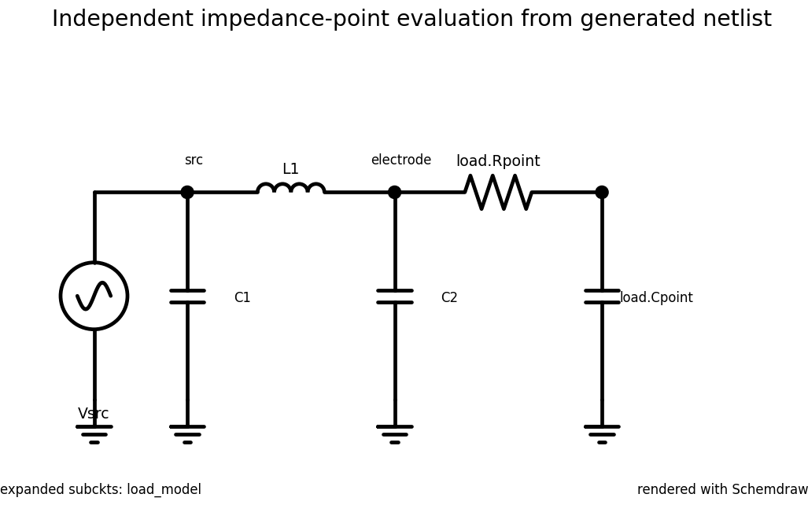
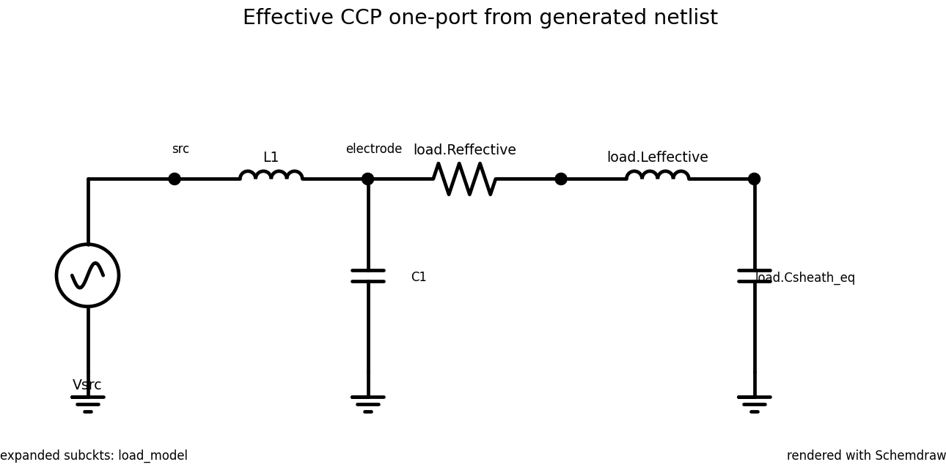
07 LOAD WORKFLOWS
測定R+jX点と有効CCPの処理例
A 測定インピーダンステーブル
B 有効CCP直列R-L-C
Z(fᵢ)=Rᵢ+jXᵢ X>0: L=X/ωᵢ X<0: C=−1/(ωᵢX)
Z_CCP(ω)=R_eff+jωL_eff+1/(jωC_sheath,eq)
計測・デエンベディング
各行をScenarioとして保持
同じ周波数で一AC点を計算
行間補間と広帯域外挿を行わない
外部で適格性を確認した端子フィット
複数周波数または独立拘束で同定
整合・共振移動・感度を評価
電子・イオン・シース電力へ分解しない
Generated from validated public RF examples
PCD
8
Notes:
Sources:
- docs/rf-load-models.md §§Impedance point, Measured frequency points without an R-L-C fit, Effective CCP R-L-C
- examples/rf_impedance_frequency_table.yaml
- examples/rf_ccp_lumped.yaml
- runs/presentation_assets_v5/impedance_table.cir and ccp_lumped.cir
Figures were produced by pcd visualize-netlist from PCD-generated netlists. No solver execution was used for these explanatory figures.

Slide 9
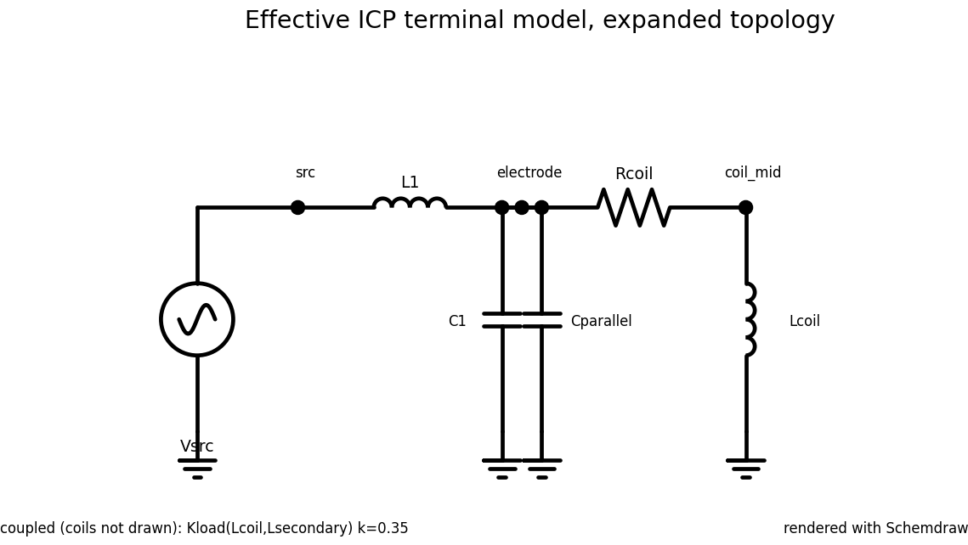
08 ICP WORKFLOW
処理例C: 有効ICP端子モデル
Z_series(ω)=R_coil+jωL_coil + ω²L_ref /(γ+jω)
Z_ICP(ω)=1 / (1/Z_series + jωC_parallel)
1 独立同定
coil/dummy、plasma-off/on、周波数掃引から端子量を分離
2 入力境界
R_coil、L_coil、L_ref、γ、任意C_parallelと基準面を固定
3 設計評価
候補回路を全条件で評価し、端子反射・V/I・損失を判定
図は説明用トポロジ。相互結合Kloadと二次側R-Lは生成netlistに保存される。γは独立証拠がなければ衝突周波数と解釈しない。
Generated from validated public RF example
PCD
9
Notes:
Sources:
- docs/rf-load-models.md §Effective ICP transformer
- examples/rf_icp_transformer.yaml
- runs/presentation_assets_v5/icp_transformer.cir and icp_flattened.cir
The example parameters are syntax examples, not qualified chamber values. The topology renderer is explanatory and does not prove solver acceptance.

Slide 10
09 NGSPICE METHOD
ngspice連携と数値評価
段階 | PCDの責務 | ngspiceの責務 | 保存証拠
コンパイル | 値・単位・基準面を解決 | なし | resolved_plan / case
回路生成 | 決定的な回路・probe・解析指令 | netlist読込と行列構築 | netlist.cir
バッチ解析 | argv、timeout、実行環境を固定 | AC / transientを数値求解 | solver.log / CSV
電気量化 | 電流符号、フェーザ、電力、stress | 節点電圧・枝電流を出力 | metrics / observations
失敗処理 | 状態・空成果物・原因を保持 | 終了コードと診断を返す | sim_manifest.json
生成netlistの実例
Vsrc src 0 SIN(0 1 10000000 0 0 0) AC 1
L1 src electrode {L1}
C1 electrode 0 {C1}
Xload electrode 0 load_model
.save v(src) i(Vsrc) v(electrode)
.control
set numdgt=15
ac lin 1 1e+07 1e+07
wrdata ac.csv v(src) i(Vsrc) v(electrode)
quit
.endc
.end
ngspice_con.exe -b -o solver.log netlist.cir
Z_in = V_src / (−I_ng) Γ = (Z_in−Z₀)/(Z_in+Z₀)
ソルバー成功と工学的合格は別判定。受入制約と証拠完全性は結果読込み後に評価する。
ngspice official manual / PCD numerical path
PCD
10
Notes:
Sources:
- https://ngspice.sourceforge.io/docs.html (official ngspice documentation and user manual)
- docs/technical-specification-ja.md §§8.2, 10.7, 13.1, 19.5
- runs/presentation_assets_v5/ccp_lumped.cir
- pcd/netlist.py, pcd/solver.py, pcd/analysis.py, pcd/sim_core.py

Slide 11
10 PLASMA RF MODEL
プラズマ投入回路の境界と基準面
物理区間 | PCDでの表現 | 必要な証拠 | 主な誤差・二重計上リスク
RF電源・50 Ω測定面 | source、Z₀、drive_peak_V | 電源端子定義、方向性結合器校正 | 進行波面と理想電源端子の混同
同軸・伝送区間 | 外部netlistまたは事前デエンベディング | Sパラメータ、ケーブル長、損失、温度 | 集中定数で不十分な位相遅延
整合回路 | L / Pi / Pi-harmonic、固定・探索・調整 | 実装値、離散範囲、ESR/DCR、定格 | 連続設定近似、定格超過
治具・フィードスルー | 明示回路または負荷側へ一度だけ包含 | 校正面、fixture版、de-embedding記録 | 寄生の欠落または二重計上
チャンバ端子一ポート | R+jX、ccp_lumped、icp_transformer | 同一基準面の複素V/I、適用範囲、残差 | 過剰同定、外挿、非受動
プラズマ・工程内部 | 端子で受けた実効負荷としてのみ反映 | 独立プラズマモデル、光学・プローブ・工程測定 | 密度・化学・温度・収率の過剰解釈
P_src = P_load,port + ΣP_loss + ε_balance
同一のケーブル・治具・フィードスルーを
回路候補と負荷データの両方へ含めない
Reference-plane and one-port modelling contract
PCD
11
Notes:
Sources:
- docs/rf-load-models.md §§Purpose, Reference plane and data rules, Measurement and power
- docs/technical-specification-ja.md §§4.2–4.3, 12, 13
- D. M. Pozar, Microwave Engineering, 4th ed.
The energy closure is an electrical port balance, not a microscopic plasma energy balance.

Slide 12
11 OPTIMIZATION
可行性優先の全列挙と辞書式順位
c* = arg min_lex K(c)
K(c) = (1[証拠不完全または全条件不可行], 1−s_success, 1−s_feasible,
total_violation, signed objectives, −control_margin)
比較順 | 判定量 | 設計上の意味
1 証拠完全性 | raw failure、search completeness | 未計算候補を小違反候補より優先しない
2 条件被覆 | success_fraction、feasible_fraction | 一部条件だけの最良値より全条件の成立を優先
3 制約距離 | 正規化違反の重み付き平均 | 異単位制約を境界からの相対距離で比較
4 目的集約 | mean / worst / CVaR、宣言順 | 平均性能、最悪条件、裾条件を目的に応じて選択
5 調整余裕 | m=minᵢ mᵢ、格子端0・中心1 | 同順位なら端点依存の小さい候補を優先
v = max(0, x−L) / max(|L|,10⁻¹²)
mᵢ = clip( 2 min(uᵢ−lᵢ, hᵢ−uᵢ)/(hᵢ−lᵢ), 0, 1 )
Technical specification §15
PCD
12
Notes:
Sources:
- docs/technical-specification-ja.md §§15.1–15.6
- R. T. Rockafellar and S. Uryasev, Optimization of Conditional Value-at-Risk, Journal of Risk 2(3), 2000, https://doi.org/10.21314/JOR.2000.038
PCD public RF studies enumerate every declared discrete state below safety bounds. The lexicographic key, not the auxiliary scalar, is normative.

Slide 13
12 MACHINE LEARNING
機械学習は候補生成と優先順位付けに限定
PCDは学習器を内蔵しない。代理モデルを使う場合も、採用候補は全外生条件・全操作状態をPCDで再計算して確定する。
学習課題 | 事前に使える入力 | 目的変数 | 最低限の評価 | 必須ガードレール
反射近似 | design / scenario / control / frequency | reflection magnitude | 群別MAE、最大誤差、境界近傍誤差 | 範囲外予測率とZ-Γ整合
電気ストレス近似 | 上記 + drive_peak_V | 部品V/I、loss | 上側分位誤差、最大過小評価 | 危険側誤差を独立管理
可否分類 | 事前条件 + 宣言制約 | feasible on status=ok | 誤受入率、再現率、PR-AUC、校正 | failedを不合格ラベルにしない
操作状態推薦 | design / scenario / constraints | control値または順位 | 再計算後合格率、regret、margin | selected_controlを入力にしない
失敗診断 | case / solver / implementation lineage | status / failure stage | 状態別再現率、未分類率、版別故障率 | 物理性能モデルと分離
evaluations.csv
+ manifests
raw_cache_key・装置・
測定系列でgroup split
失敗可否と電気量の
二段階モデル
候補shortlist・
評価順序
PCD全列挙で
最終再評価
Technical specification §16
PCD
13
Notes:
Sources:
- docs/technical-specification-ja.md §§16.1–16.10
- docs/input-format.md §Persisted truth
- D. R. Roberts et al., Ecography 40 (2017), https://doi.org/10.1111/ecog.02881
- C. Guo et al., ICML 2017, https://proceedings.mlr.press/v70/guo17a.html
- D. Sculley et al., NeurIPS 2015, https://proceedings.neurips.cc/paper/2015/hash/86df7dcfd896fcaf2674f757a2463eba-Abstract.html

Slide 14
13 SCOPE & EVIDENCE
4層の判定と5段の証拠
レベル | 証拠 | 主張できる範囲
0 | 入力検査 | スキーマ・単位・有限値・受動性が実行可能
1 | 独立式・単体試験 | 実装式が解析式と一致
2 | 実 ngspice 回帰 | ネットリスト生成から凍結値まで再現
3 | 測定／文献適合 | 指定基準面・検証範囲内で端子モデルが整合
4 | 対象装置での適格性 | 定格・熱・寿命・工程・安全を含む採用判断
同じ「合格」でも意味が違う
電気計算完了
ソルバーと結果読込みが完了
工学的受入合格
ケース記載の全制約を満足
ベンチマーク合格
期待した数値・分類を再現
物理モデル適用可
入力モデルが対象装置で妥当
下位レベルの合格を、上位レベルの代替証拠として使わない。
Technical specification §§2, 4.5, 19.2
PCD
14
Notes:
Sources:
- docs/technical-specification-ja.md §2 (four decisions)
- docs/technical-specification-ja.md §4.5 (evidence levels)
- docs/technical-specification-ja.md §19.2 (verification and validation hierarchy)

Slide 15
14 END-TO-END PROCESS
入力から工学判断までの全体処理フロー
PLAN
入力 YAML / JSON
compile + validate
ResolvedPlan
実行設定を確定
指紋・入力 snapshot
候補を全列挙
EVALUATE
Candidate
Scenario
ControlState
成功 cache?
netlist +
ngspice
metrics + constraints
hit時はRawResultを再利用。miss時は実計算。
DECIDE & PUBLISH
条件別に最良操作を選択
候補を重み付き集約
feasibility-first 順位
原子的公開
study_result.json + evaluations.csv
各電気評価の成功・失敗・成果物を保持してから集約する
Technical specification §8.1
PCD
15
Notes:
Source: docs/technical-specification-ja.md §8.1 (full processing flowchart).
Implementation references: pcd/plan.py, pcd/validation.py, pcd/study.py, pcd/results/store.py.

Slide 16
15 DOMAIN MODEL
役割分離による探索空間とデータ粒度
Candidate
固定ハードウェア
条件間で不変
EvaluationRequest
Candidate × Scenario × ControlState
Scenario
外生条件
設計側から操作不能
N_eval = Σc∈C Σs∈S |U(c,s)|
ControlState
条件別操作
公開 RF: N_C = ∏ᵢ|Hᵢ|, N_U = ∏ⱼ|Tⱼ|, N_eval = N_C N_S N_U
外生条件ごとに選択
固定候補・操作状態は各250状態が既定上限。総評価数の上限ではない。
選択されなかった操作状態も保持し、失敗領域と選択バイアスを監査できる。
評価表の観測単位は一つの論理電気評価。
Study、Candidate、Scenario、Evaluation の4階層
階層 JSON と一評価一行 CSV を同時に残す
Technical specification §7
PCD
16
Notes:
Source: docs/technical-specification-ja.md §§7.1–7.3.
The evaluation-count equations are normative for declared finite spaces.

Slide 17
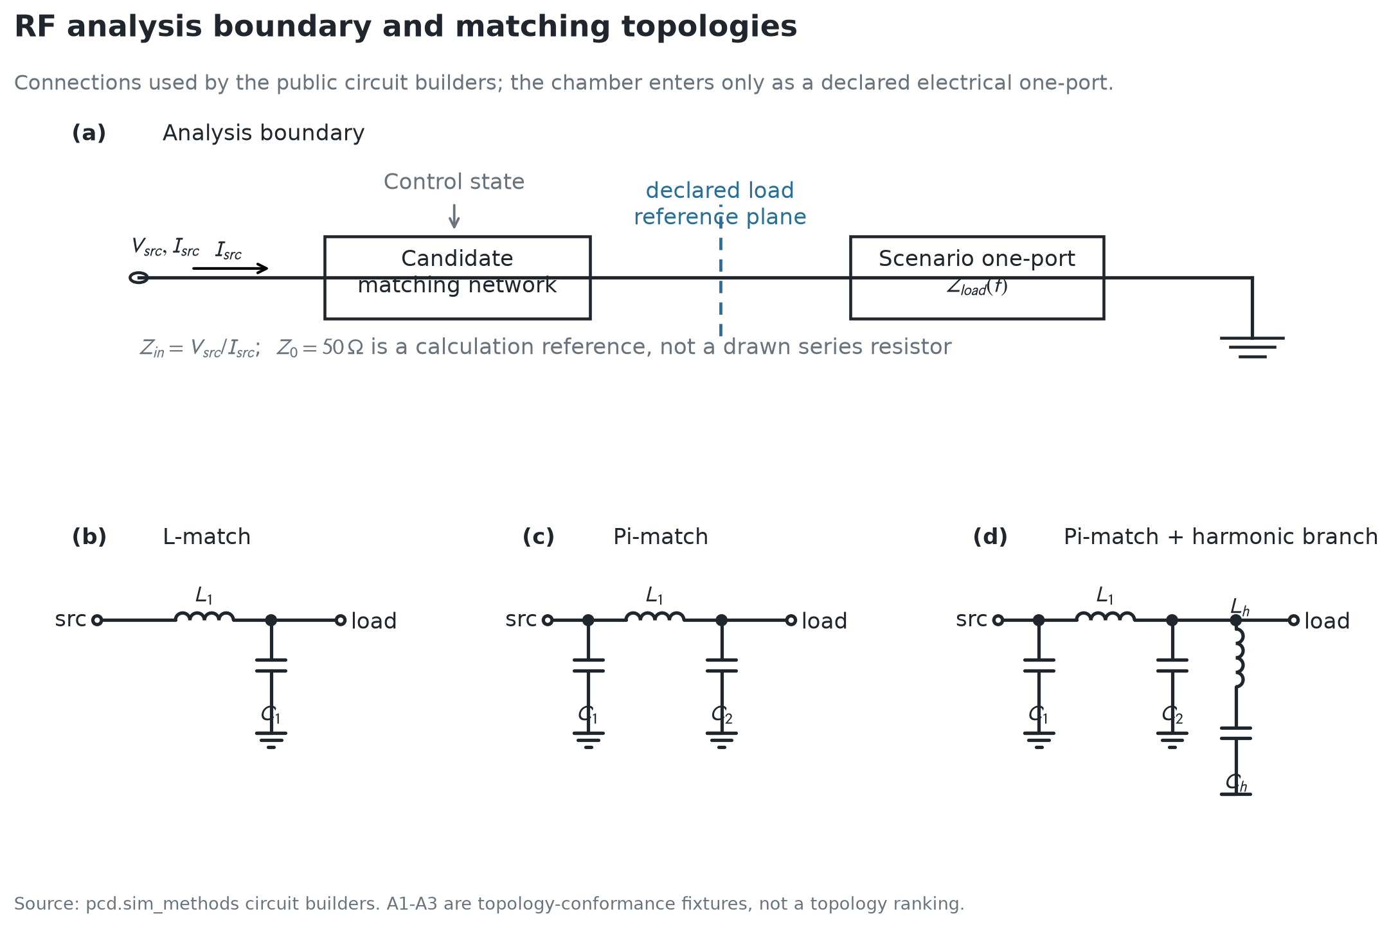
16 MATCHING NETWORKS
回路トポロジごとの設計自由度
設計自由度の読み方
L-match：部品点数は少ないが、操作権限が限定される。
Pi-match：二つの容量軸で整合・フィルタ特性を調整。
Pi + harmonic：基本波整合と高調波経路を分離して設計。
A1–A3 の合格が示すのは、閉形式の複素インピーダンスと生成ネットリストが一致したこと。トポロジの優劣や実機適格性ではない。
Benchmark figure 01 / A1–A3
PCD
17
Notes:
Sources:
- bench/figures/generated/01-analysis-boundary-and-topologies.png
- docs/technical-specification-ja.md §11.2
- runs/benchmark_suite/benchmark_result.json (A1–A3)

Slide 18
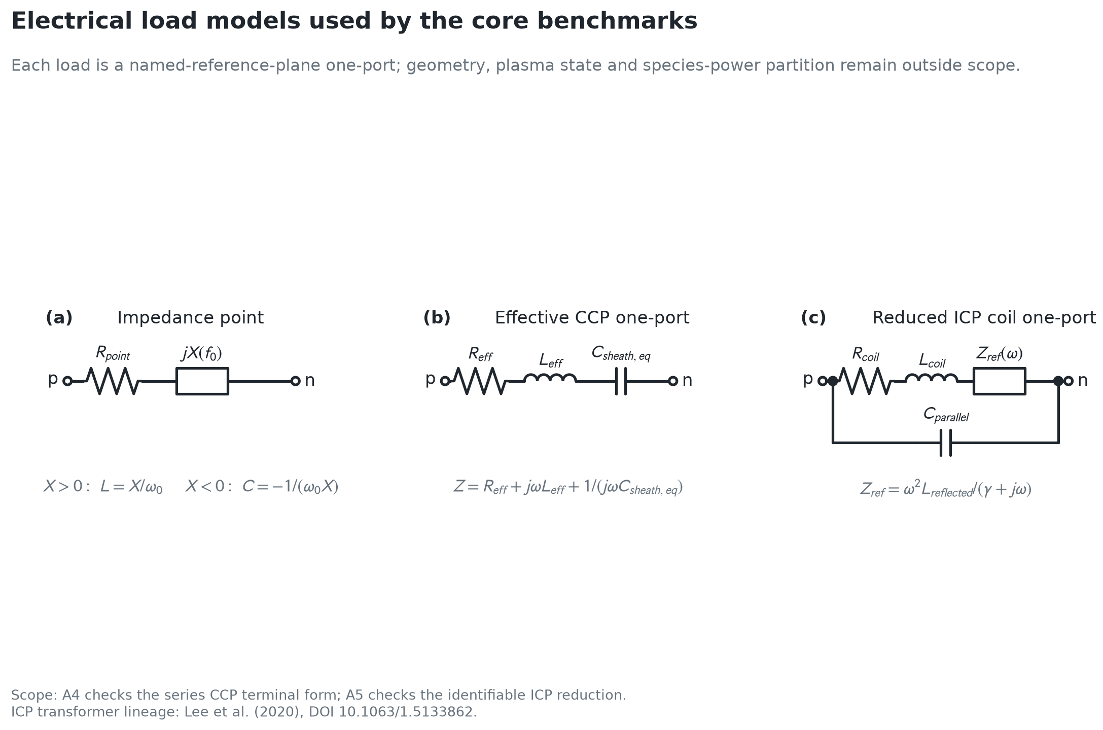
17 LOAD MODELS
指定基準面の受動一ポート負荷
CCP effective one-port
Z_CCP(ω) = R_eff + jωL_eff + 1/(jωC_sheath,eq)
領域：f>0, L_eff>0, C_sheath,eq>0, R_eff≥0
R_eff は基準面下流の総実電力経路。粒子種別には分解しない。
ICP reduced transformer
Z_s(ω) = R_c + jωL_c + ω²L_r/(γ+jω)
Z_ICP(ω) = [1/Z_s(ω) + jωC_p]⁻¹
0≤L_r≤L_c は高周波極限で負の有効インダクタンスを排除する条件。
端子式の再現 ≠ 密度・温度・化学・シース形状の妥当性確認
Technical specification §12 / benchmark figure 02
PCD
18
Notes:
Sources:
- docs/technical-specification-ja.md §§12.2–12.4
- bench/figures/generated/02-effective-load-models.png
- J. J. Lee et al., AIP Advances 10, 035008 (2020), https://doi.org/10.1063/1.5133862

Slide 19
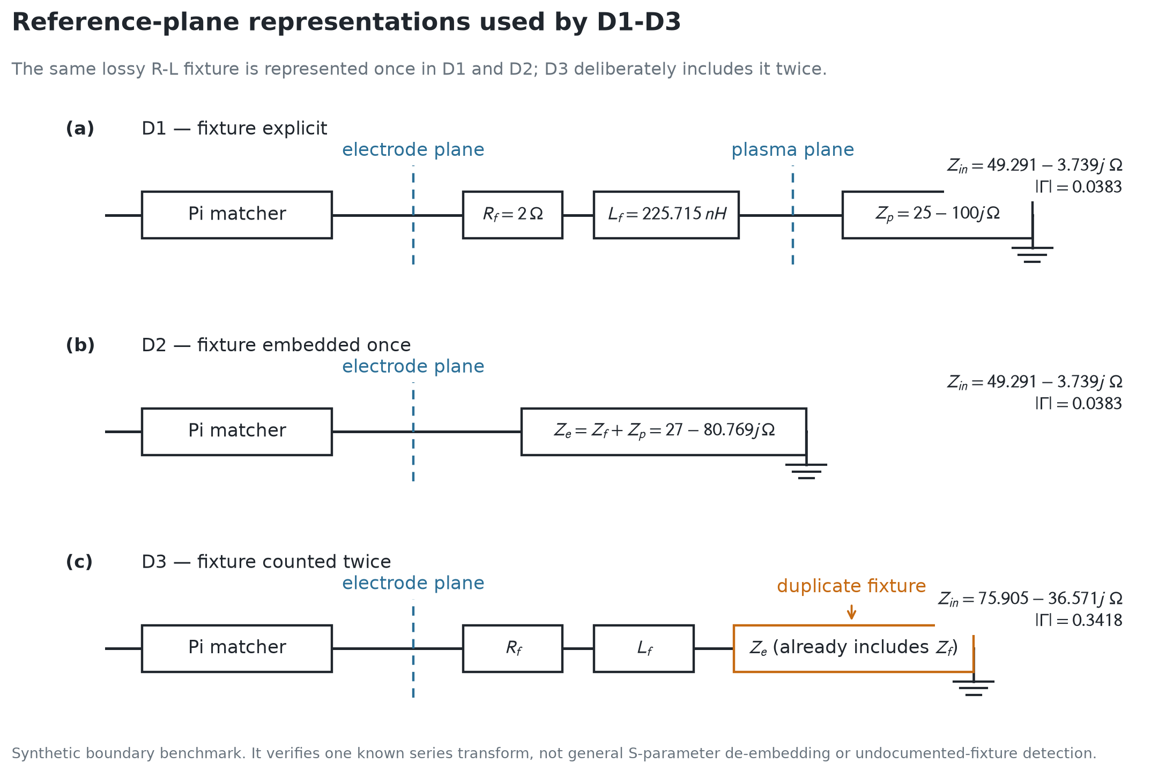
18 REFERENCE PLANE
回路モデルとしての基準面
同じ治具を一度だけ表現
D1 explicit fixture
D2 embedded once
Z_in = 49.291 − j3.739 Ω
|Γ| = 0.0383
二重計上
D3 fixture × 2
Z_in = 75.905 − j36.571 Ω
|Γ| = 0.3418 FAIL
測定・デエンベディング・回路の基準面を同一の構成管理対象にする。
Benchmark figure 03 / D1–D3
PCD
19
Notes:
Sources:
- bench/figures/generated/03-reference-plane-circuits.png
- runs/benchmark_suite/benchmark_result.json (D1–D3)
- docs/technical-specification-ja.md §§4.2, 19.3

Slide 20
19 RF METROLOGY
RF計測の符号規約と peak/RMS
反射・整合
実電力・閉合
部品ストレス
Γ = (Z_in − Z₀)/(Z_in + Z₀)
P_src = ½ Re(V_s I_s*)
P_load = ½ Re(V_l I_l*)
V_rms = |V_pk|/√2
I_rms = |I_pk|/√2
Γ = (V − Z₀I)/(V + Z₀I)
P_loss = P_src − P_load
P_ESR = I_rms² R_series
S_src = V_rms I_rms
開放近傍では V/I を経由せず、電圧・電流から直接 Γ を計算して発散を避ける。
AC 値は peak フェーザ。電源電流は『電源から回路へ供給する向き』を正とする。
反射が十分小さくても、部品電流・電圧・損失・電源 VA は独立に制約する。
P_ref / P_inc = |Γ|²
閉合残差を保存し、電流計位置・損失モデル・符号の誤りを検出する。
線形 AC： V, I ∝ k / P, loss ∝ k² / Γ は振幅に依存しない
Technical specification §13
PCD
20
Notes:
Sources:
- docs/technical-specification-ja.md §§13.1–13.3
- D. M. Pozar, Microwave Engineering, 4th ed. (reflection coefficient convention)
- ngspice manual: https://ngspice.sourceforge.io/docs.html

Slide 21
20 NUMERICAL METHOD
非等間隔標本を扱う過渡数値計算
正規化
非等間隔台形重み
1
有限値行、安定ソート、同一時刻平均
w₀=Δt₀/2, wₙ₋₁=Δtₙ₋₂/2
wᵢ=(Δtᵢ₋₁+Δtᵢ)/2
2
周期窓
最終の整数周期だけを抽出
周期整定残差
3
整定
ε = RMS(x_new−x_old) / max[RMS(x_new), ptp(x_new), 10⁻¹⁵]
隣接周期を共通位相格子で比較
4
フェーザ
高調波フェーザ（指定周波数へ直接適合）
台形重み付き最小二乗
θ̂ = arg minθ ‖W¹ᐟ²(Aθ−y)‖₂², X_h = a_h − jb_h
5
指標
全必要信号が整定したときだけ計算
計測周期 M
比較周期 K
整定許容
高調波次数
位相標本/周期
3
2
10⁻³
3
256
Technical specification §14
PCD
21
Notes:
Sources:
- docs/technical-specification-ja.md §§14.1–14.4
- NumPy trapezoid: https://numpy.org/doc/stable/reference/generated/numpy.trapezoid.html
- NumPy least squares: https://numpy.org/doc/stable/reference/generated/numpy.linalg.lstsq.html

Slide 22
21 VERIFICATION SUITE
411回の実 ngspice Core ベンチマーク
411
評価 / solver failures = 0
16 / 16
宣言済みの期待挙動を再現
工学的 feasible
意図的／診断的 infeasible
6
10
ベンチマーク合格には、期待した不合格判定を再現するケースも含む。
Frozen run: runs/benchmark_suite/benchmark_result.json
PCD
22
Notes:
Sources:
- runs/benchmark_suite/benchmark_result.json: n_evaluations=411, passed=true, 16 cases, no failed evaluations
- docs/technical-specification-ja.md §19.3
Chart grouping: A1–A5=9; B1–B3=375; B4–B8=24; D1–D3=3; total=411.

Slide 23
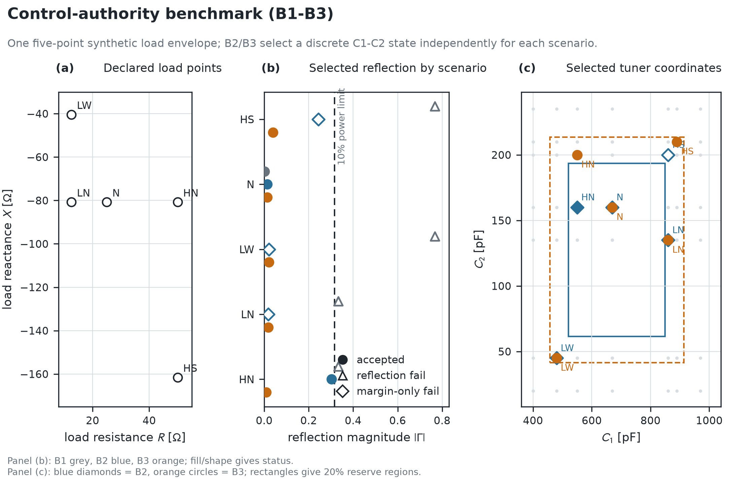
22 CONTROL AUTHORITY
B1–B3 整合点と調整余裕の分離
B1 fixed
feasible 20%
worst |Γ| 0.767
B2 limited
feasible 40%
worst |Γ| 0.302
3条件は余裕不足
B3 full
feasible 100%
worst |Γ| 0.0388
min margin 0.2326
B2 は反射上限を満たしても、操作範囲端のため候補全体として不合格。
Benchmark figure 04 / frozen B1–B3 results
PCD
23
Notes:
Sources:
- bench/figures/generated/04-control-authority-results.png
- runs/benchmark_suite/benchmark_result.json (B1_fixed_nominal, B2_limited_tuner, B3_full_tuner)
Acceptance limit: |Gamma| <= sqrt(0.1) = 0.3162277660; B2 additionally fails min_control_margin on three scenarios.

Slide 24
23 FREQUENCY CONFORMANCE
A5 周波数点ごとの適合性
各点の入力インピーダンス
10.00 MHz
FAIL
16.751 + j865.457 Ω
13.56 MHz
PASS
50.000 − j0.000 Ω
20.00 MHz
FAIL
10% reflected-power limit |Γ| = √0.1 = 0.3162
0.782 + j957.868 Ω
3点は離散的な検証条件。点間の連続帯域や未測定点の合格を主張しない。
Frozen A5 result / three discrete frequency points
PCD
24
Notes:
Sources:
- runs/benchmark_suite/benchmark_result.json (A5_icp_transformer_frequency_conformance)
- bench/figures/generated/figure_data.json (a5.frequency_MHz)
- docs/technical-specification-ja.md §§4.3, 19.3
Data: |Gamma| = 0.9977743741, 4.7878e-12, 0.9999149939 at 10, 13.56, 20 MHz.

Slide 25
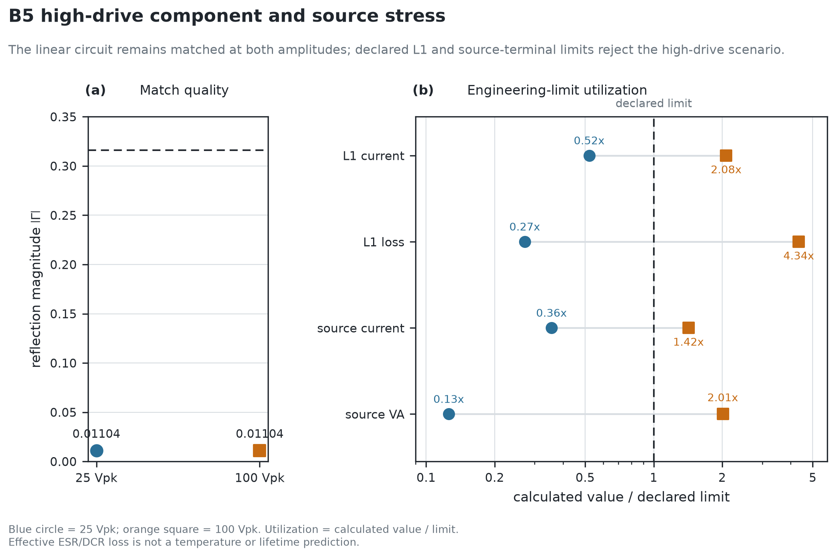
24 ELECTRICAL STRESS
B5 低反射と高駆動ストレス
match quality
|Γ| = 0.01104
25 Vpk と 100 Vpk で不変
100 Vpk / limit
L1 current
2.08×
L1 loss
4.34×
source current
1.42×
source VA
2.01×
合否は反射係数だけで決めない。
Benchmark figure 06 / B5 high-drive stress
PCD
25
Notes:
Sources:
- bench/figures/generated/06-b5-stress-results.png
- bench/figures/generated/figure_data.json (b5.scenarios, b5.limits)
- runs/benchmark_suite/benchmark_result.json (B5_high_drive_stress)

Slide 26
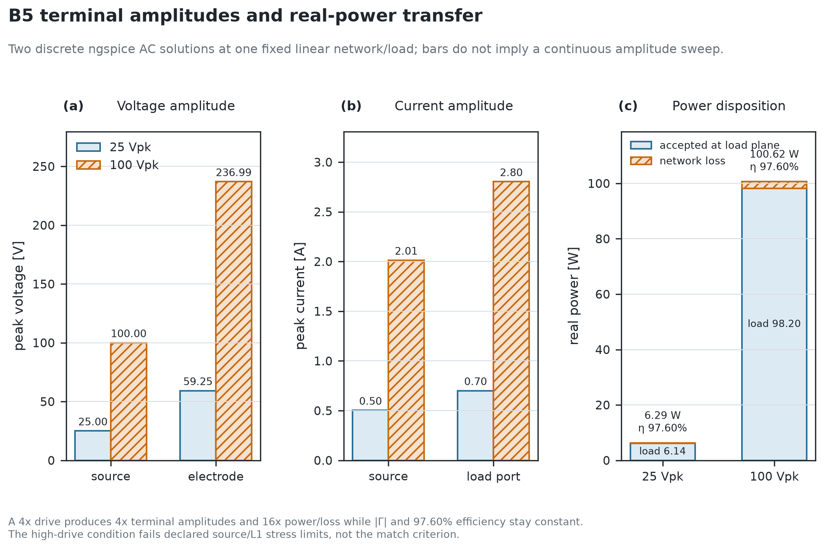
25 AMPLITUDE & POWER SCALING
B5 駆動振幅4倍で電力16倍
線形回路では Γ と効率は一定でも、定格利用率は振幅・電力則に従って急増する。
Benchmark figure 10 / AC phasor-derived amplitudes and power
PCD
26
Notes:
Sources:
- bench/figures/generated/10-b5-signal-and-power.png
- bench/figures/generated/figure_data.json (B5 phasors and power metrics)
Values: source real power 6.2887 W -> 100.6186 W; load power 6.1378 W -> 98.2042 W; efficiency 97.6004% at both points.

Slide 27
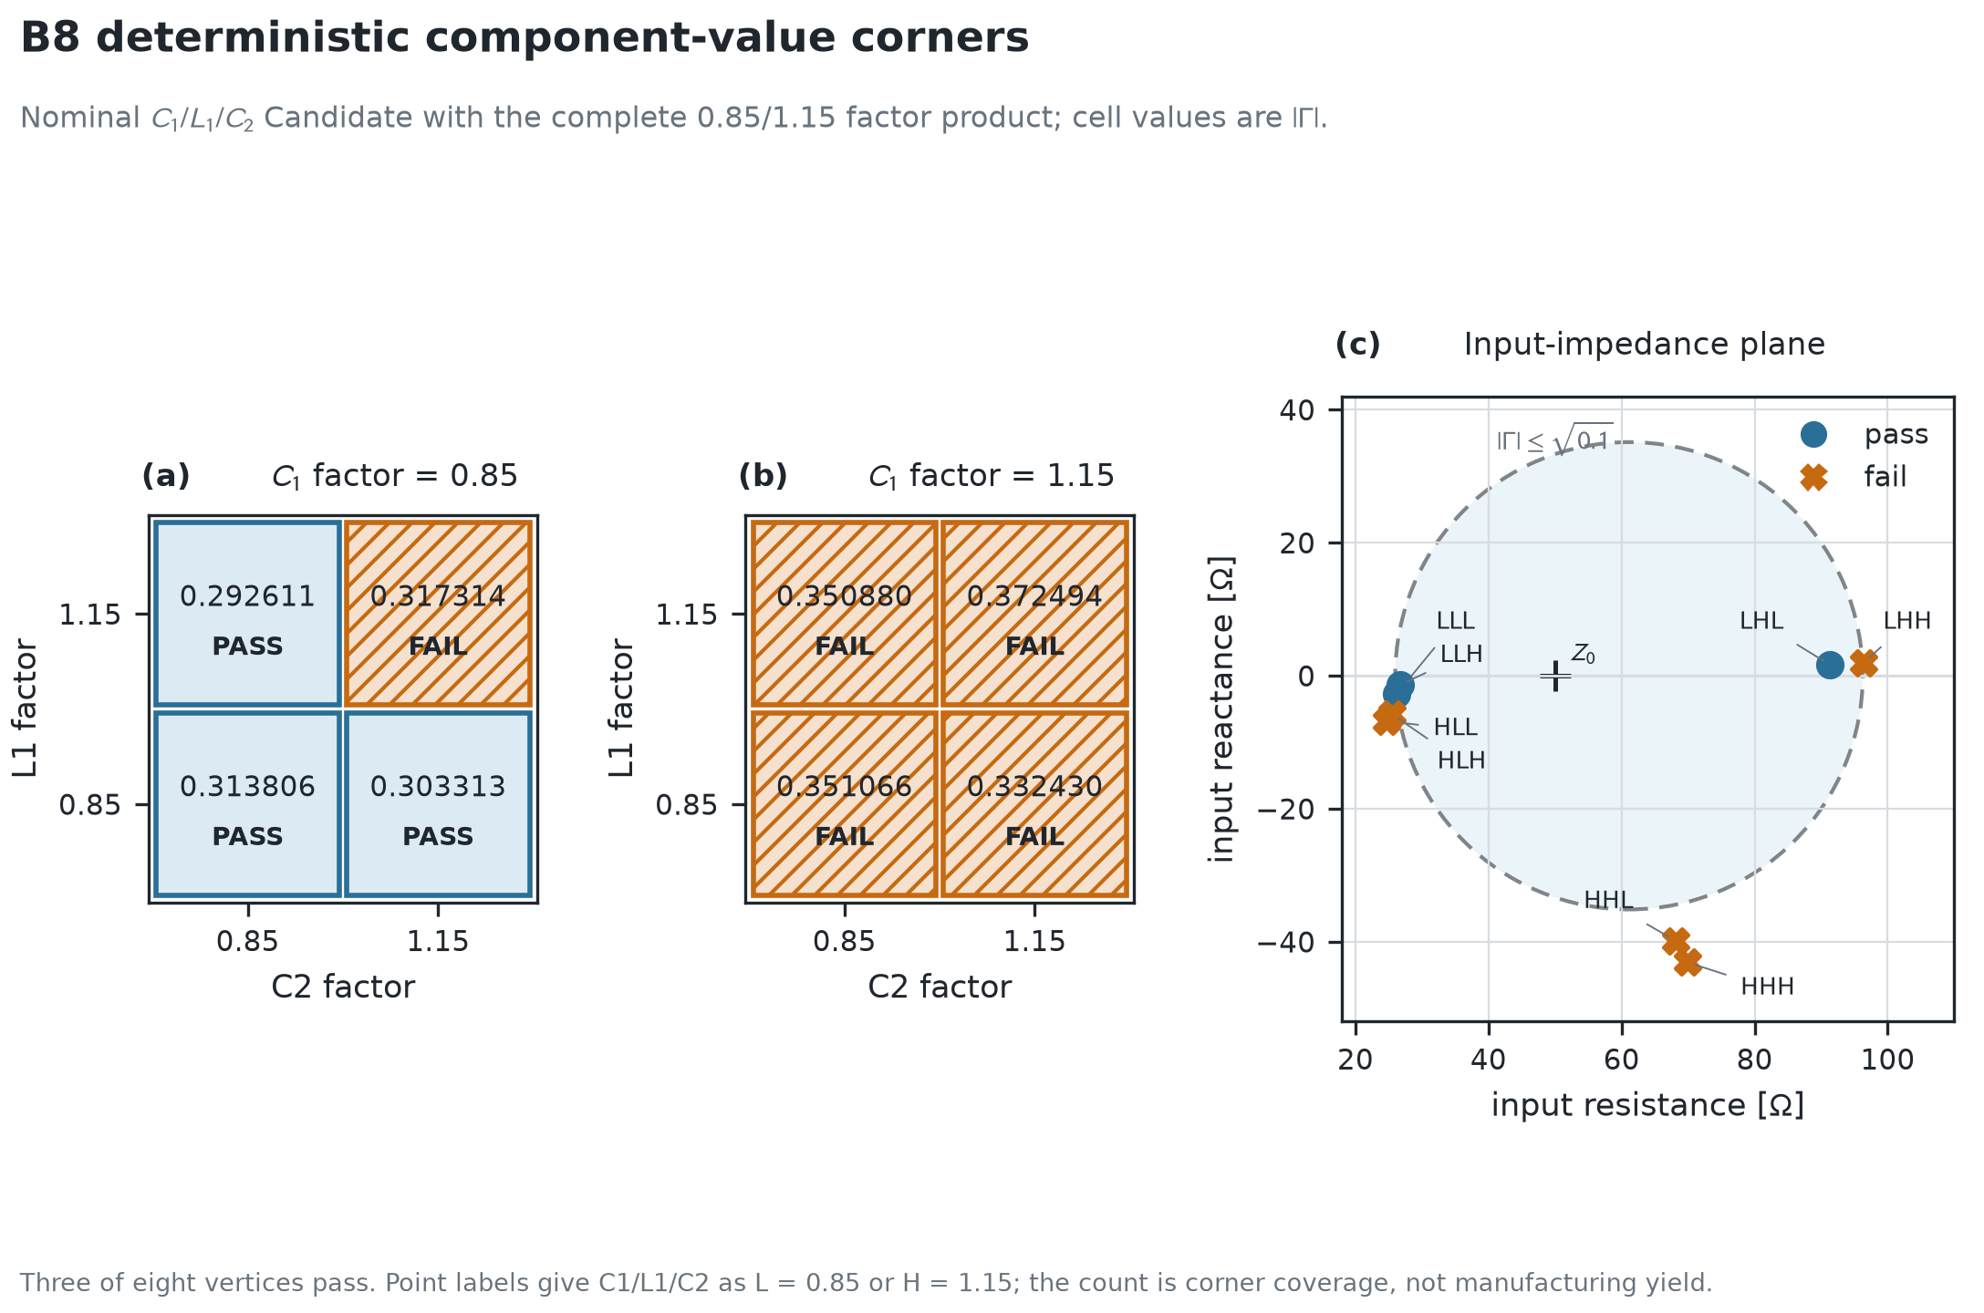
26 DETERMINISTIC CORNERS
B8 ±15%完全コーナーの判定
2³ = 8
C1 × L1 × C2
0.85 / 1.15 product
3 / 8 PASS
worst |Γ| = 0.37249
C1=1.15 の4頂点はすべて不合格。
決定論的な頂点試験であり、分布・相関・故障率は含まない。
0.375を製造歩留まりと解釈しない。
Benchmark figure 07 / B8 component-value corners
PCD
27
Notes:
Sources:
- bench/figures/generated/07-b8-corner-results.png
- bench/figures/generated/figure_data.json (b8)
- runs/benchmark_suite/benchmark_result.json (B8_component_value_corner_stress)

Slide 28
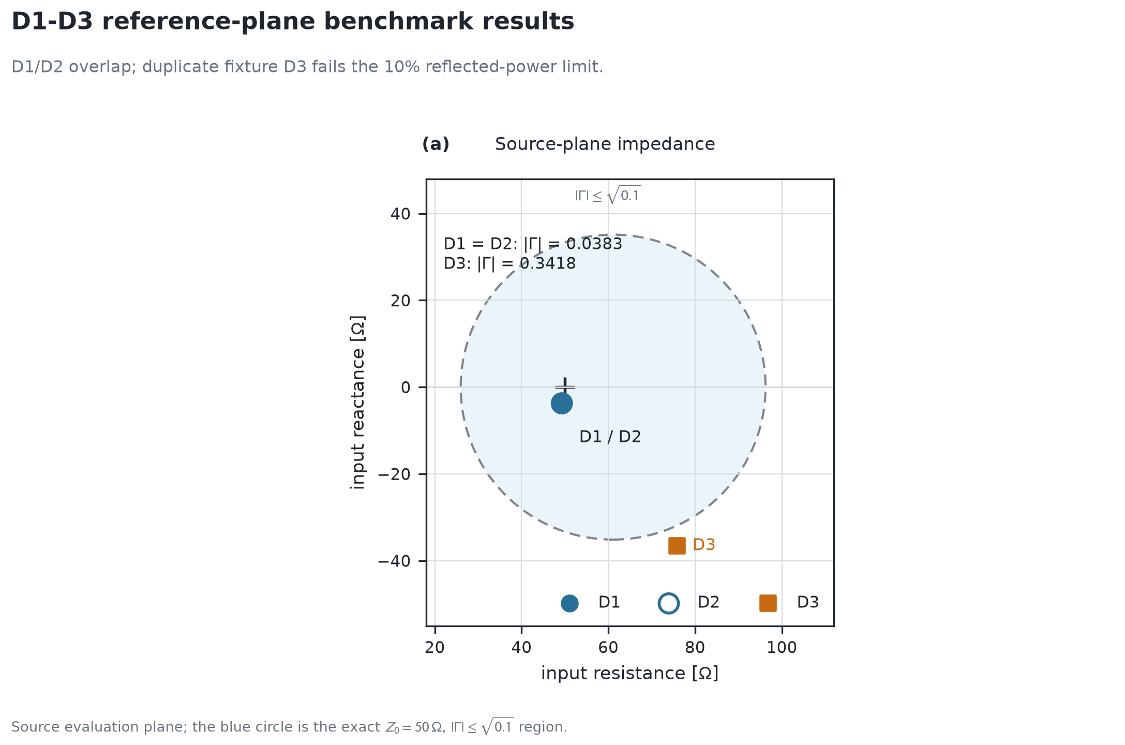
27 BOUNDARY NEGATIVE CONTROL
D1–D3 基準面二重計上の負対照
Case | 表現 | Z_in [Ω] | |Γ| | 判定
D1 | 治具を明示 | 49.291 − j3.739 | 0.0383 | PASS
D2 | 上流負荷へ1回埋込 | 49.291 − j3.739 | 0.0383 | PASS
D3 | 治具を二重計上 | 75.905 − j36.571 | 0.3418 | FAIL
|Γ| limit = 0.3162
D1 と D2 の一致は、物理的に同じ治具を一度だけ表したことを確認する。D3 は同じ要素を二回含め、整合判定を PASS から FAIL へ変える。
Benchmark figure 08 / D1–D3 frozen results
PCD
28
Notes:
Sources:
- bench/figures/generated/08-reference-plane-results.png
- runs/benchmark_suite/benchmark_result.json (D1–D3 exact values)
- docs/technical-specification-ja.md §§4.2, 19.3

Slide 29
28 DATA SCIENCE HANDOFF
代理モデルを候補生成に限定したデータ連携
契約 | 必須事項
行粒度 | 一つの Candidate × Scenario × ControlState × 電気評価
識別 | dataset_id / cache_key / raw_cache_key / solver fingerprint
特徴量 | design.* / scenario.* / control.* を役割別に保持
欠測・失敗 | status を目的と同列に保持。失敗を数値ゼロへ置換しない
分割 | 装置・測定系列・時間・raw cache を跨ぐ漏洩を禁止
推奨ループ
PCD データ
全試行 + provenance
group split
装置・時間・系列で分離
failure-aware model
分類 + 条件付き回帰
候補提案
適用範囲・不確かさ付き
PCD exact re-evaluation
最終判断は厳密ソルバー
禁止：selected_control を入力特徴へ混入／ランダム行分割／失敗行の黙示除外
Technical specification §16
PCD
29
Notes:
Sources:
- docs/technical-specification-ja.md §§16.1–16.10
- D. R. Roberts et al., Ecography 40 (2017), https://doi.org/10.1111/ecog.02881
- C. Guo et al., ICML 2017, https://proceedings.mlr.press/v70/guo17a.html
- D. Sculley et al., NeurIPS 2015, https://proceedings.neurips.cc/paper/2015/hash/86df7dcfd896fcaf2674f757a2463eba-Abstract.html

Slide 30
29 CIRCUIT THEORY
整合回路の複素インピーダンスと損失
基本素子
Z_R=R, Z_L=jωL, Z_C=1/(jωC)
L-match
Z_in,L = jωL₁ + ( Z_load ∥ 1/(jωC₁) )
Pi-match
Z_out = Z_load ∥ 1/(jωC₂)
Z_in,π = 1/(jωC₁) ∥ (jωL₁ + Z_out)
実効直列損失
Z_L,lossy=R_s+jωL, Z_C,lossy=R_s+1/(jωC)
R_s は対象周波数・温度で与える実効値。温度上昇と寿命は別の熱設計で確認する。
Technical specification §§11.1–11.3
PCD
30
Notes:
Sources:
- docs/technical-specification-ja.md §§11.1–11.3
- bench/figures/generated/01-analysis-boundary-and-topologies.png
- D. M. Pozar, Microwave Engineering, 4th ed.

Slide 31
30 PHYSICS REVIEW
等価負荷モデルの識別可能性
単一周波数の複素インピーダンスが与える独立情報は実部と虚部の2個。
3自由度以上を一意同定するには、周波数・状態・独立拘束を追加する。
r(θ) = [ Re(Z(ω₁;θ)−Z₁obs), Im(Z(ω₁;θ)−Z₁obs), … ]ᵀ
承認判断で確認する量
残差の大きさと構造
感度行列のランクと条件数
パラメータ相関と初期値依存性
同定に未使用の保留条件
受動性と適用範囲
J(θ) = r(θ)ᵀ W r(θ), W = Σ⁻¹
S = ∂r/∂θ ∈ ℝ²ᴺˣᵖ, rank(S)=p
モデル | 主な自由度 | 最低限必要な識別情報 | 独立確認
impedance_point | R, X | 一周波数の複素V/I | 同一基準面の繰返し
ccp_lumped | R_eff, L_eff, C_eq | 複数周波数または独立拘束 | 保留条件の複素Z残差
icp_transformer | R_c, L_c, L_r, γ, C_p | 消灯/点灯、周波数掃引、ダミー | 複素Zと実電力の整合
Technical specification §12.4
PCD
31
Notes:
Sources:
- docs/technical-specification-ja.md §12.4
- docs/rf-load-models.md §§Measurement and power, Main risks and controls
Interpretation: the rank condition is local and necessary; it does not establish global uniqueness.

Slide 32
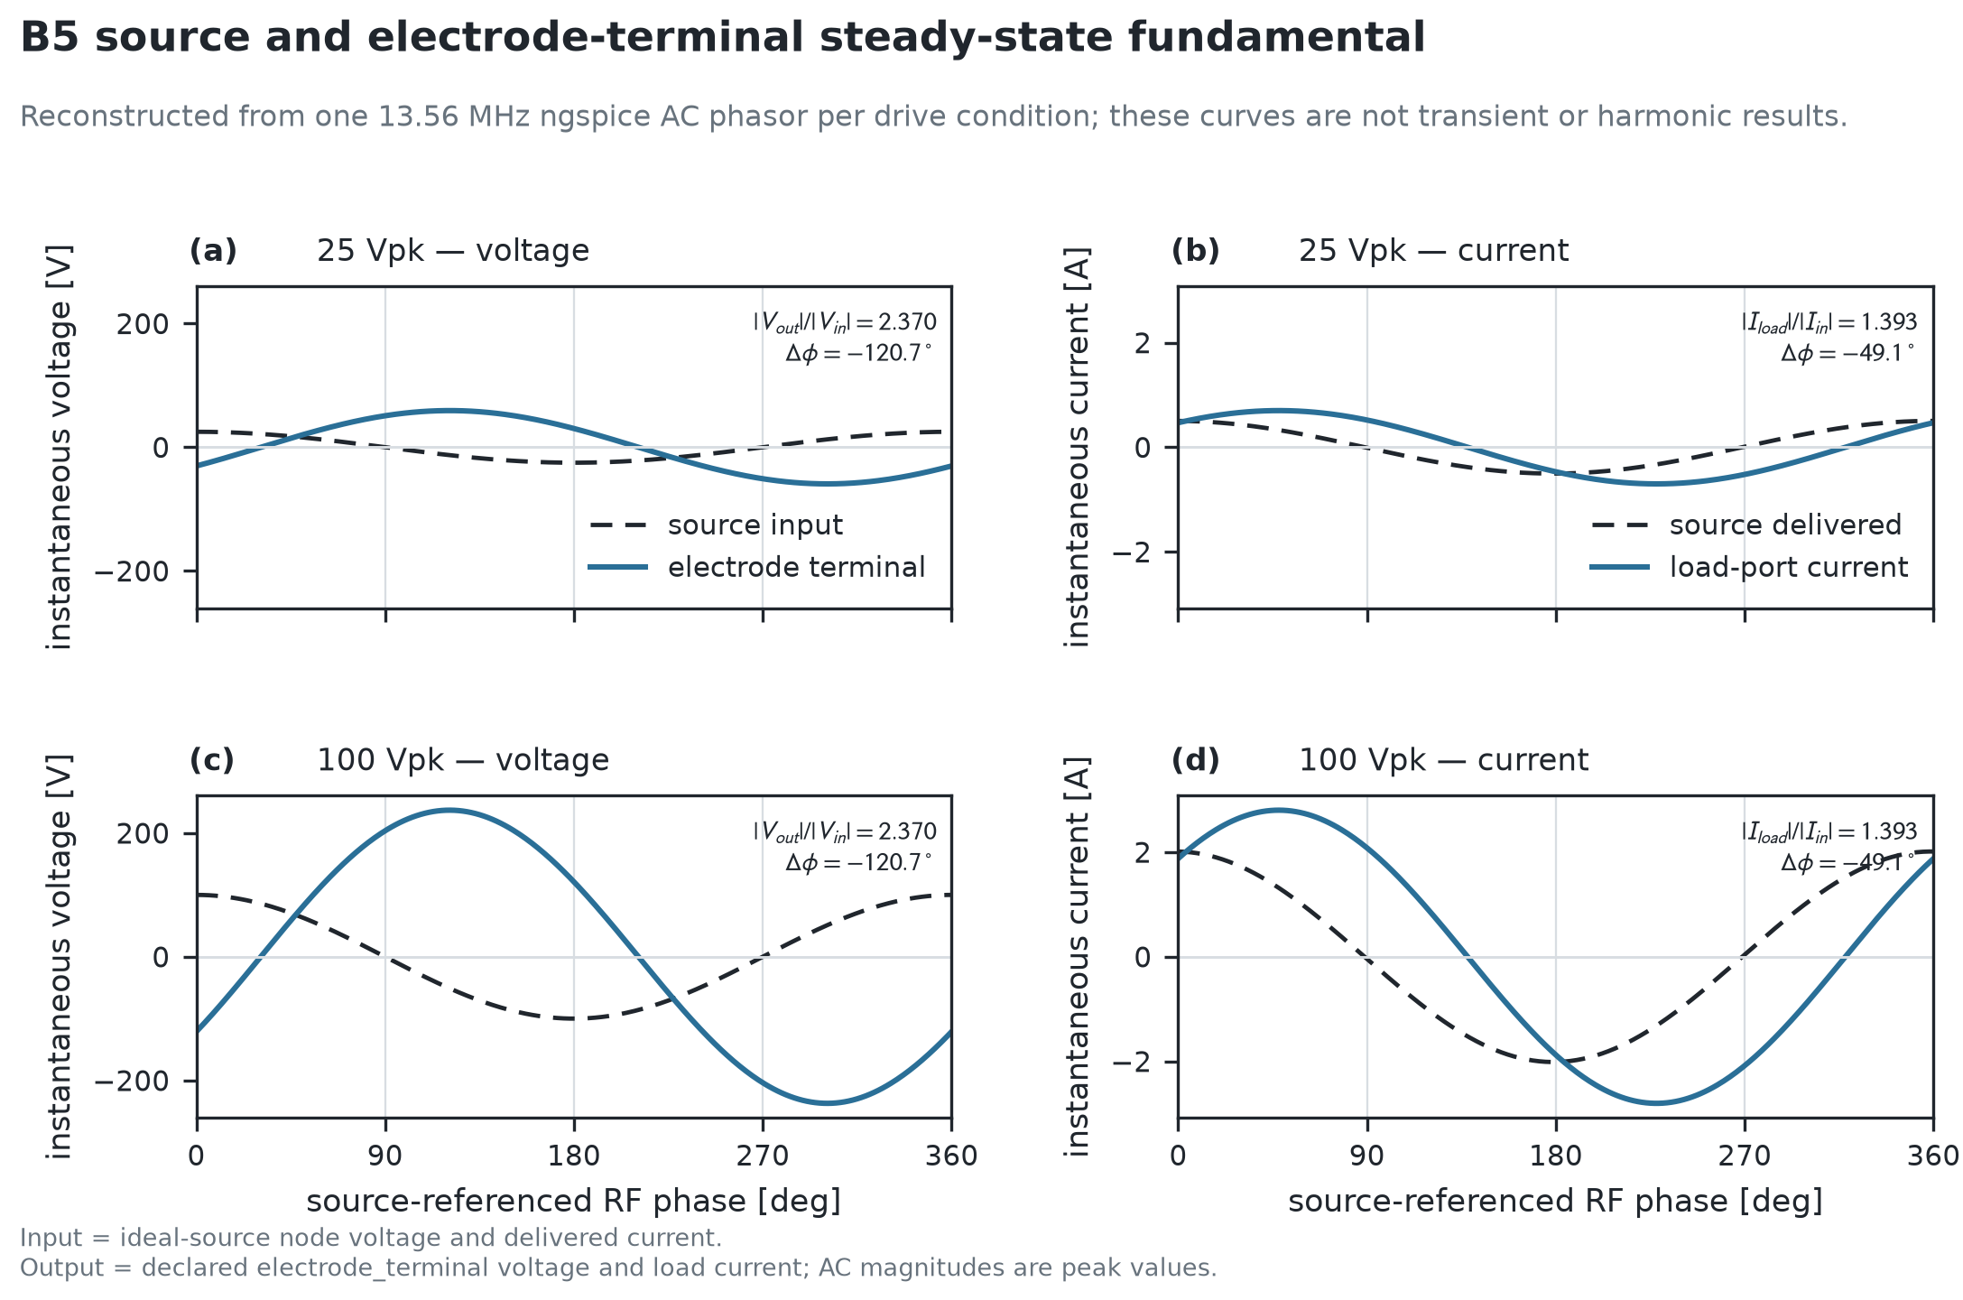
31 CIRCUIT REVIEW
B5 ポート波形と位相関係
定常基本波の関係
電圧比
|Vout| / |Vin| = 2.370
電圧位相差
−120.7°
電流比
|Iload| / |Iin| = 1.393
電流位相差
−49.1°
25 Vpkと100 Vpkで位相関係は同一。
振幅だけが4倍となり、線形ACの振幅則と整合する。
図はACフェーザから再構成した定常正弦波であり、過渡解析や高調波解析の結果ではない。
Benchmark figure 09 / frozen B5 phasors
PCD
32
Notes:
Sources:
- bench/figures/generated/09-b5-port-waveforms.png
- bench/figures/generated/figure_data.json (B5 phasors)
- runs/benchmark_suite/benchmark_result.json (B5_high_drive_stress)

Slide 33
32 EQUIPMENT INTEGRATION
半導体製造装置への組込み
計測系定義
デエンベディング
等価負荷の同定
1
装置・計測
2
RF計測
3
物理・モデル
基準面、校正、繰返しID
fixture除去済み R+jX
残差、適用範囲、保留点
証拠の
引継ぎ
装置・工程適格性
段階的電力試験
PCD設計評価
6
装置・プロセス
5
回路・安全
4
回路設計
再現性、工程窓、寿命
V/I、損失、温度、保護動作
固定回路、チューナ、全制約
PCDが支援
外部証拠
最終ゲート
電気回路の全列挙評価
失敗理由と調整余裕
校正済み測定
熱・安全・工程データ
装置固有の設計審査
工程・量産適格性
Measurement to design to apparatus qualification
PCD
33
Notes:
Sources:
- docs/technical-specification-ja.md §§4.2–4.5, 6.3, 19.2
- docs/rf-load-models.md §§Reference plane and data rules, Measurement and power
The workflow is a proposed engineering integration sequence; apparatus qualification remains outside PCD.

Slide 34
33 QUALIFICATION PLAN
実機検証計画と停止基準
Gate | 構成 | 主要計測 | 合格・停止基準 | 主担当
G0 | 計測チェーン | 校正残差、基準面、繰返し | 校正有効。基準面とfixture版が一致 | RF計測
G1 | 50 Ω / ダミー負荷 | Γ、進行/反射電力、V/I | 既知負荷を許容差内で再現。逸脱時は測定系を是正 | 回路・計測
G2 | チャンバ接続・非点火 | 複素Z、寄生、共振、温度 | PCDモデル範囲内。異常共振または絶縁兆候で停止 | 装置・回路
G3 | 低電力プラズマ | Γ、V/I、温度、保護動作 | 安定運転と閉合確認。アーク、未整定、過温で停止 | 装置・安全
G4 | 対象運転窓 | 全条件の電気量、再現性、工程指標 | 電気制約と工程要求を同時に満足 | 装置・プロセス
G5 | 長時間・反復 | ドリフト、部品温度、絶縁、故障履歴 | 寿命・保全・ばらつき要求を満足 | 信頼性・製造
電気ゲート
熱・安全ゲート
工程ゲート
反射、端子V/I、損失、電源VA、調整余裕
温度、絶縁、アーク、インターロック、ディレーティング
再現性、均一性、レシピ窓、量産ドリフト
Proposed staged verification for equipment adoption
PCD
34
Notes:
Sources:
- docs/technical-specification-ja.md §§4.5, 6.4, 19.2, 21
- docs/component-loss-stress.md §Limits of interpretation
This slide is a proposed qualification plan and does not claim that apparatus or process tests have been completed.

Slide 35
34 REVIEW GATE
採用判断に必要な証拠
ゲート | 審査質問 | 必要証拠 | PCD単体
1 電気受入 | 全条件で反射・V/I・損失・余裕を満たすか | Candidate/Scenario/Control 全評価 | 判定可能
2 証拠完全性 | 失敗・基準面・単位・指紋・成果物が追跡可能か | 入力 snapshot / hashes / raw artifacts | 判定可能
3 モデル適用性 | 一ポートが対象装置・範囲・基準面を説明するか | 校正済み測定・同定残差・保留点 | 外部証拠が必要
4 装置適格性 | 熱・寿命・安全・工程・制御動特性を満たすか | 部品資料・実機試験・FMEA・工程評価 | 責務外
採用判断の原則
PCD は再現可能な電気判断と監査証拠を提供する。
モデル妥当性と装置適格性は、独立した測定・熱・安全・工程証拠で閉じる。
Technical specification §§19–21
PCD
35
Notes:
Sources:
- docs/technical-specification-ja.md §§19.2, 19.9, 20, 21
- bench/README.md
Review principle: lower evidence levels do not substitute for apparatus-specific qualification.

